Slide 1
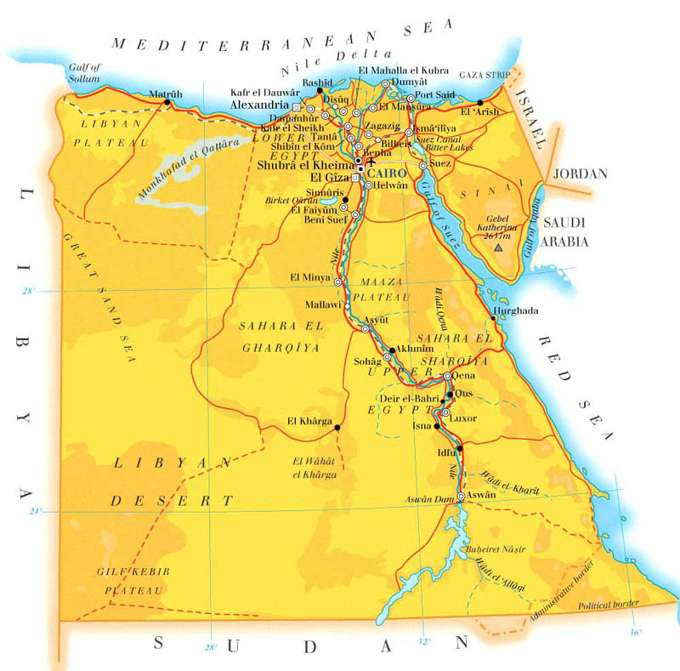
EGITTO

Slide 2
1. L’indipendenza
Nel 1922 il governo di Londra, che aveva imposto il protettorato sul paese nel 1914, dichiara indipendente l’Egitto (mantenendo però il controllo sul canale di Suez e alcune basi militari)
Dopo l’indipendenza venne instaurata la monarchia guidata da re Faruq molto vicino agli inglesi
Oltre alla Gran Bretagna e al re, altro attore di rilievo era il partito Wafd (laico e liberale) che pur essendo il primo movimento nazionalista del paese rimase molto elitario e poco vicino alle masse arabe che chiedevano una maggiore indipendenza
In questo periodo nasce e si rafforza il gruppo dei Fratelli Musulmani
Nel 1952 con colpo di stato da parte degli Ufficiali Liberi (tra cui Naguib, Nasser e Sadat) viene istaurata una Repubblica con a capo Naguib
Nel 1954 Nasser prende e il potere e subito dopo assume la guida del paese dopo avere costretto Naguib alle dimissioni e ad averlo posto agli arresti domiciliari

Slide 3
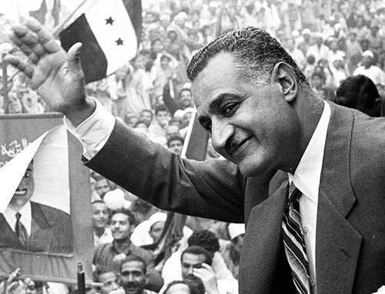
2. L’Egitto di Nasser
Portavoce del nazionalismo arabo: sostenitore dei movimenti di liberazione (es: Algeria)
Scontri con le potenze occidentali:1956: crisi di Suez - nazionalizzazione del Canale di Suez e scontri contro Gran Bretagna e Francia
Scontri con Israele considerato il baluardo occidentale in Medio Oriente, prima nella crisi di Suez, poi nella guerra dei sei giorni (1967)
Vicinanza all’Unione Sovietica anche in conseguenza del mancato prestito USA per la costruzione della diga di Assuan
Leader dei non allineati (Conferenza di Bandung) 1955
Principi: anti-imperialismo, panarabismo e socialismo (tutte le imprese straniere vennero nazionalizzate)
Stato: forte, militarizzato, monopartitico (L’Unione socialista araba era l’unica organizzazione permessa)
Chiusura ad ogni opposizione interna: nessuno spazio politico per i movimenti di opposizione e in particolare per i Fratelli Musulmani
L’Egitto di Nasser si accredita come uno dei portavoce del messaggio nazionalista arabo in Medio Oriente.
Nasser

Slide 4
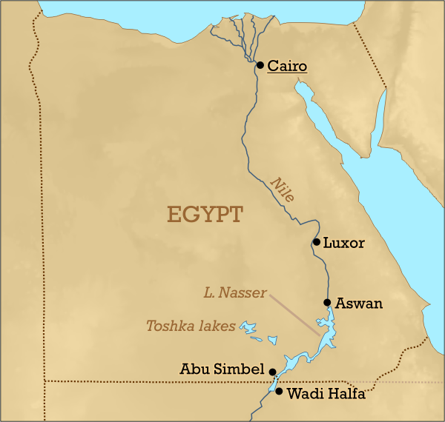
Focus: la crisi di Suez
Nasser decide di costruire la diga di Assuan sul Nilo per bonificare le terre ad ovest del fiume chiedendo aiuto a Stati Uniti e Gran Bretagna
La richiesta viene rifiutata per le posizioni “indipendentiste” di Nasser poco gradite all’asse occidentale
Nasser decide, allora, di nazionalizzare il canale di Suez provocando la reazione dei francesi e degli inglesi che detenevano la maggioranza delle azioni della Compagnia del Canale a cui si uniscono gli israeliani
Il 31 ottobre del 1956 Inghilterra e Francia bombardano il Cairo, mentre gli israeliani dilagano nel Sinai e hanno la meglio.
L’8 novembre del 1956 l’ONU impone il cessate il fuoco su iniziativa di americani e sovietici che costringono Francia, Inghilterra e Israele a risolvere il conflitto davanti all’ONU.
In base all’intesa, le truppe israeliane dovettero ritirarsi entro i confini precedenti
Nasser uscì vincitore: non subì alcuna perdita territoriale e fu acclamato dalle folle come rappresentante dell’indipendenza del mondo arabo.
Questa fu l’ultima “vittoria” del popolo arabo prima della grande disfatta della guerra dei sei giorni che segnò anche la fine del panarabismo nasseriano

Slide 5
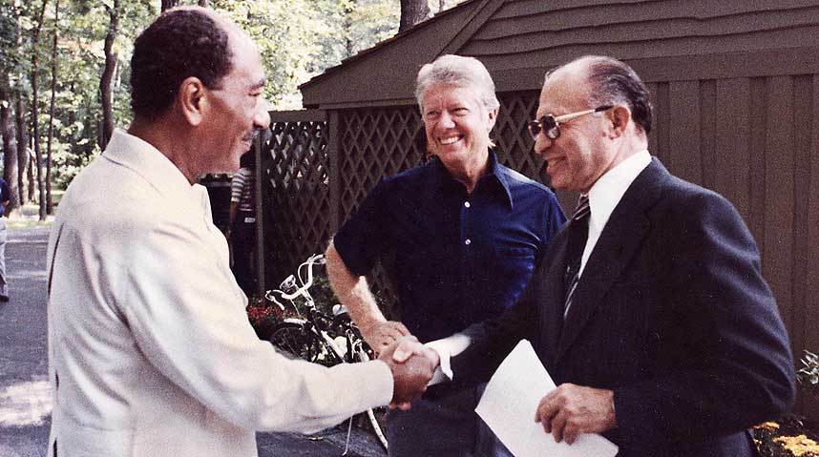
3. Il dopo Nasser
Dopo la morte di Nasser, nel 1970, il vicepresidente Sadat salì alla presidenza
Infitah: (apertura) economica e politica che però non ebbe i risultati sperati e causò una rivolta popolare nel gennaio del ’77
Nuova Costituzione (1971) mirante a togliere alcuni poteri all’esercito.
Maggiore apertura alle opposizioni islamiste e ai fratelli musulmani (emendato articolo 2 costituzione: la shari’a diventa fonte del diritto dello stato)
Vicinanza agli USA e allontanamento dall’Unione Sovietica
Apertura di un dialogo con Israele, dopo la guerra dello Yom-Kippur del 1973, che culmina negli Accordi di Camp David del 1978
Sadat muore in un attentato nel 1981
L’Egitto di Sadat si accredita come un moderato e “volenteroso” per la costituzione della pace in Medio Oriente
Camp David: Carter, Begin, Sadat

Slide 6
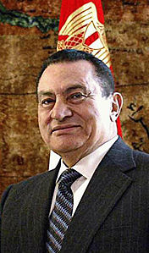
4. La presidenza Mubarak
Mubarak è stato presidente dal 14 ottobre1981 fino al febbraio 2011
Sale al potere dopo l'assassinio del presidente Mohammed Anwar El-Sadat
Vara fin da subito la legge di emergenza che restringe le libertà di opposizione allo strapotere del leader
Una delle economie più grandi del mondo arabo, con performances negative nei settori dello sviluppo sociale e con altissimi livelli di corruzione
E’ stato eletto al suo quinto mandato nel settembre 2005, nella prima elezione presidenziale “pluralistica”(?), con l'88,6% dei voti
Mubarak

Slide 7
Focus: La politica di Mubarak
POLITICA ECONOMICA
Liberalizzazione economica, adeguamento dei parametri a quelli previsti dal FMI; apertura a investimenti stranieri
POLITICA ESTERA
Vicino a USA e Israele; ruolo di mediatore nella pace in Medio Oriente. Gli Stati Uniti hanno stanziato aiuti (soprattutto militari) per sostenere il governo Mubarak nella lotta contro il terrorismo e per la sicurezza nell’area mediorientale
POLITICA SOCIALE
Scarso rispetto delle libertà individuali - stato di emergenza nazionale, che concede al regime poteri straordinari nella gestione della sicurezza pubblica e limita notevolmente la libertà di espressione e di associazione

Slide 8
Focus: La “Repubblica” di Mubarak
Multipartitismo costituzionale: La Costituzione del 1971 garantisce un sistema multipartitico ma vieta tuttavia i partiti di ispirazione religiosa.
Regime presidenziale forte: Il presidente nomina i membri del governo e i 26 governatori e può destituirli a sua discrezione. Il presidente è eletto per un mandato di 6 anni rinnovabile. Il sistema elettorale è stato modificato nel maggio 2005 mediante un referendum volto a emendare l’articolo 76 della Costituzione. Le elezioni avvengono a suffragio universale diretto e candidature multiple. La partecipazione dei candidati deve tuttavia essere approvata dall’Assemblea del popolo, tradizionalmente dominata dal partito presidenziale.
Sistema giudiziario condizionato dallo stato di emergenza: La Costituzione del 1971 garantisce, in teoria, l'indipendenza del potere giudiziario. In pratica, l'esecutivo influenza ampiamente la sfera giudiziaria, in particolare dopo l’applicazione della legge di emergenza del 1981 che riduce l’indipendenza della magistratura e prevede misure eccezionali.
Religione: La Costituzione stabilisce che l'Islam è la religione di Stato e la sharia la fonte principale della legge ma i partiti confessionali sono vietati e gli oppositori arrestati
Partiti politici e opposizione L’opposizione in Egitto resta dipendente da un meccanismo istituzionale e politico che la mantiene inoffensiva. La Commissione dei partiti politici dominata dal partito al potere è un elemento centrale del dispositivo di controllo della scena politica. Tra i criteri su cui il Comitato basa le sue decisioni vi è quello della "novità" del programma presentato, criterio relativamente vago e malleabile. Sono ufficialmente respinti i partiti che si fondano su un’ideologia religiosa
Libertà di espressione. Nel 2004 l’Egitto si colloca al 143° posto su 167 paesi. Si sono verificate numerose violazioni dei diritti dei giornalisti. Numerose aggressioni fisiche violente . I media sono accessibili in via quasi esclusiva al partito di Mubarak

Slide 9
Focus: le riforme di governo: apparenza e realtà
APPARENZA: Visto dall’esterno il governo è caratterizzato da un processo di più ampia liberalizzazione delle opinioni e della partecipazione politica. Nel 2005 per sedare le crescenti critiche Mubarak propone di emendare l’articolo 76 della costituzione a favore di elezioni presidenziali aperte (cioè a favore della possibilità di scegliere tra più di un candidato)
REALTA’: Interventi illegali ed extra-legali, all’interno del processo elettorale
i partiti potevano accedere alle elezioni solo presentando le loro liste in ogni collegio
ai partiti veniva imposta una soglia dell’8% a livello nazionale prima di poter accedere ai seggi
divieto formale di alleanze tra partiti
i voti delle liste che non superavano lo sbarramento dell’8% erano trasferiti verso la lista che aveva ottenuto il maggior numero dei voti (sempre il PND di Mubarak)
se le opposizioni superano l’8%, spesso le elezioni sono dichiarate non valide e indette, prima di 5 anni, nuove elezioni- spesso i leader di tali partiti vengono arrestati
vietati i partiti “confessionali”

Slide 10
Focus: i Fratelli Musulmani in Egitto
Il movimento nasce nel 1928 in Egitto per mano di Hassan Al-Banna
Hanno come principio quello dell’islamizzazione dal basso, mantenendo le peculiarità islamiche in un paese sempre più “occidentalizzato”
Vengono ricondotti alle correnti dell’islam moderato
Con il governo di Nasser vengono indeboliti in favore di un potere centralizzato e militarizzato (vengono messi fuori legge)
Con Sadat una maggiore apertura anche se non entrarono a far parte della competizione politica
Dopo le repressioni alla Fratellanza imposte da Nasser, nascono (da gruppi interni ai Fratelli Musulmani) delle correnti più integraliste
Con Mubarak – e lo “stato di emergenza” non c’ è spazio per le opposizioni e nemmeno per i Fratelli Musulmani che continuano però ad operare tra la popolazione aumentando i loro proseliti (con assistenza sanitaria, nelle scuole etc.)
I Fratelli Musulmani non hanno guidato la primavera araba che ha visto nuovi gruppi e nuovi partiti. A tratti i Fratelli Musulmani hanno mostrato maggiore accondiscendenza nei confronti dell’esercito anche quando la popolazione egiziana era in disaccordo
Hanno conquistato il potere nelle elezioni parlamentari, dopo la caduta di Mubarak (con il partito “libertà e giustizia”)

Slide 11
5. La primavera araba in Egitto: le cause
Crisi economica: aumento dei prezzi dei beni di prima necessità, aumento della disoccupazione
Aumento della repressione: crescenti violenze, restrizioni alle libertà (di stampa, di manifestazione, etc.)
Nascita di nuovi gruppi di protesta (es: Kifaya e movimento del “6 aprile”) prevalentemente tramite il web
Disaccordi interni alla compagine al potere sulla successione a Mubarak – erede designato il figlio Gamal (non gradito all’esercito)

Slide 12
5. La primavera araba in Egitto:gli eventi
La presa di posizione dell’esercito. L’esercito simpatizza con i manifestanti, facendo perdere il suo appoggio a Mubarak
Le prime
Manifestazioni di piazza. Il 25 gennaio 2011 gruppi formati prevalentemente da giovani guidati dai nuovi movimenti nati sul web scendono in piazza a manifestare chiedendo le dimissioni di Mubarak
Le dimissioni di Mubarak. L’11 febbraio Mubarak si dimette e M. Tantawi, a capo del Consiglio Supremo delle Forze Armate, assume la guida ad interime del paese

Slide 13
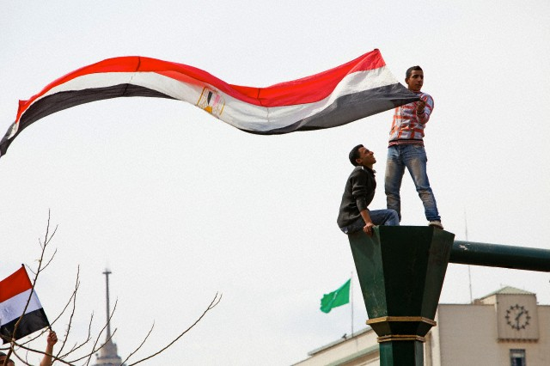
L’Egitto dopo le rivolte….e ora?
Le elezioni parlamentari del 28 Novembre 2011 hanno sancito la vittoria del partito “Libertà e Giustizia” dei “ Fratelli Musulmani”. Nessuno spazio per i gruppi che avevano guidato la rivoluzione
Le elezioni presidenziali del 2012 confermano la vittoria di Morsi, candidato dei Fratelli Musulmani
Nel 2013 il presidente Morsi è deposto da un colpo di stato guidato dal capo delle forze armate Abdel Fatah Sisi supportato anche da tutti coloro che vedevano in Morsi un “nuovo faraone” che si era attribuito troppi poteri
A 3 anni dalla rivolta sono già state approvate due costituzioni: la prima nel 2012 redatta dai Fratelli Musulmani e basata sui principi della sharia, la seconda nel gennaio 2014 ad opera del governo ad interim, più orientata al rafforzamento dei poteri dei militari
Oggi continuano gli scontri in Egitto e il paese è ancora caratterizzato da forte instabilità e divisioni soprattutto tra le forze dei Fratelli Musulmani e i sostenitori dell’attuale governo

